Slide 1
Název | The United Kingdom – Places of Interest
Předmět, ročník | Seminář z anglického jazyka, septima
Tematická oblast | Reálie anglicky mluvících zemí I.
Anotace | Jedná se o prezentaci s výkladem, obrázky a úkoly.
Klíčová slova | Place of interest, cathedrall, birthplace, church, monument, university, seaport.
Autor | Mgr. Lucie Babišová
Datum | 9. 3. 2013
Škola | Gymnázium Jana Opletala, Litovel, Opletalova 189
Projekt | EU peníze středním školám, reg. č.: CZ.1.07/1.5.00/34.0221

Slide 2
Places of Interest – Southern England
Canterbury
the spiritual centre of the Church of England
the destinantion of travellers in the Canterbury Tales
Stonehenge
prehistoric monuments – circles of huge stones
erected more than 3,500 years ago
Plymouth
a historic seaport, the departure and return point of Sir Christopher Drake's voyage around the world
departure point of the Mayflower (1620)

Slide 3
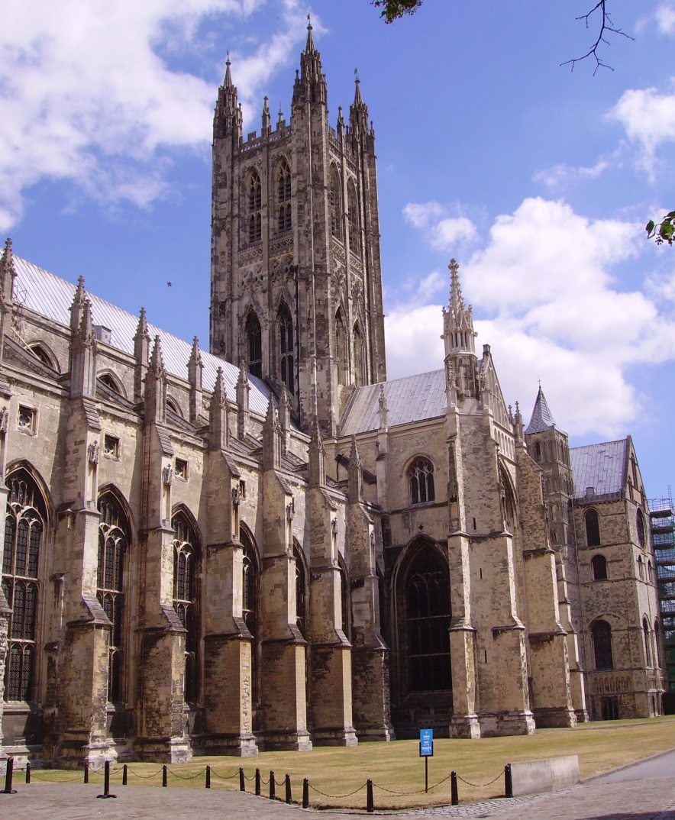
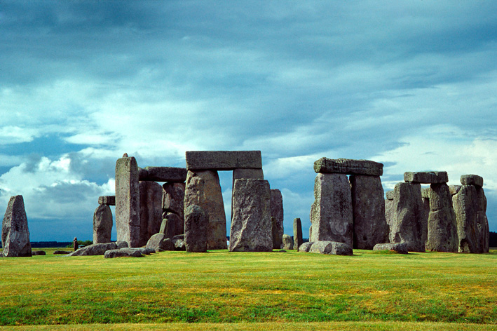
Canterbury Catherdral/Stonehenge
Zdroj Canterbury Catherdral: [cit. 2013-03-09]. Dostupný pod licencí public domain na WWW:
http://commons.wikimedia.org/wiki/File:Canterbury_Cathedral_02.JPG
Zdroj Stonehenge: [cit. 2013-03-09]. Dostupný pod licencí Creative Commons na WWW:
http://commons.wikimedia.org/wiki/File:Stonehenge.jpg

Slide 4
Places of Interest – Central England
Stratford-upon-Avon
the birthplace and burial place of William Shakespeare
Oxford
the UK's oldest university
33 colleges, including Christ Church
Cambridge
university, among its colleges is Trinity College (Harry Potter) with a famous library

Slide 5
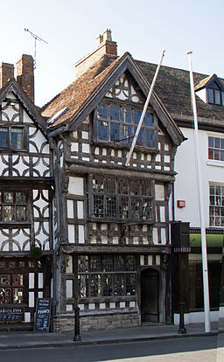
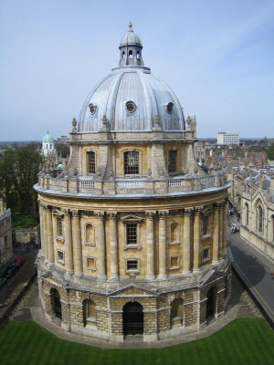
Stratford-upon-Avon/Oxford
Zdroj Stratford: [cit. 2013-03-09]. Dostupný pod licencí Creative Commons na WWW:
http://commons.wikimedia.org/wiki/File%3AHarvard_House_Stratford_(5665088336).jpg
Zdroj Oxford: [cit. 2013-03-09]. Dostupný pod licencí public domain na WWW:
http://commons.wikimedia.org/wiki/File:OxfordBuilding.JPG

Slide 6
Places of Interest – Northern England
Liverpool
a major seaport and industrial city
the home of Beatles
York
the York Minster – the largest Gothic cathedral in England
Hadrian's Wall
around AD 122, Roman emperor Hadrian order a wall to be built in nothern Britain to keep out enemies

Slide 7
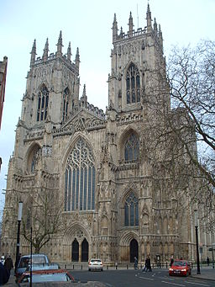
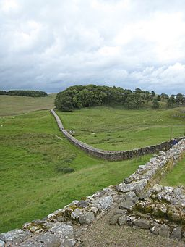
York Minster/Hadrian's Wall
Zdroj York Minster : [cit. 2013-03-09]. Dostupný pod licencí Creative Commons na WWW:
http://commons.wikimedia.org/wiki/File%3AYorkMinsterWest.jpg
Zdroj Hadrins Wall: [cit. 2013-03-09]. Dostupný pod licencí public domain na WWW:
http://commons.wikimedia.org/wiki/File%3AHadrians_Wall_from_Housesteads1.jpg

Slide 8
Questions
What place was the the destinantion of travellers in the Canterbury Tales by Geofrey Caucer?
What is the name of the monument formed by circles of huge stones?
Where is the largest Gothic cathedral in England?
What is the birthplace and burial place of William Shakespeare?
What is the name of the UK's oldest university ?

Slide 9
Answer Key
Canterbury
Stonehenge
York
Stratford-upon-Avon
Oxford

Slide 10
Source
BELÁN, Juraj. Odmaturuj! z anglického jazyka. Vyd. 1. Brno: Didaktis, 2005, 256 s. Odmaturuj!. ISBN 80-735-8024-1.
BRENDLOVÁ, Světla. Reálie anglicky mluvících zemí. 2., dopl. vyd. Plzeň: Fraus, c1996, 79 s. ISBN 80-857-8487-4.
EL-HMOUDOVÁ, Dagmar. Angličtina pro střední školy. 1. vyd. Třebíč: Petra Velanová, 2006. ISBN 80-868-7302-1.
KEMPTON, Grant. New opportunities UK/US: workbook. Vyd. 1. Harlow: Pearson Education Limited, 2006, 256 s. Odmaturuj!. ISBN 978-140-5829-441.
KEMPTON, Grant. New opportunities UK/US: workbook. Vyd. 1. Harlow: Pearson Education Limited, 2006, 256 s. Odmaturuj!. ISBN 978-0-582-84791-0.

